Slide 1
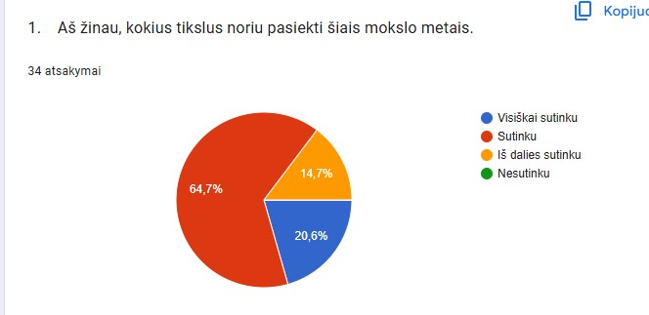

Slide 2
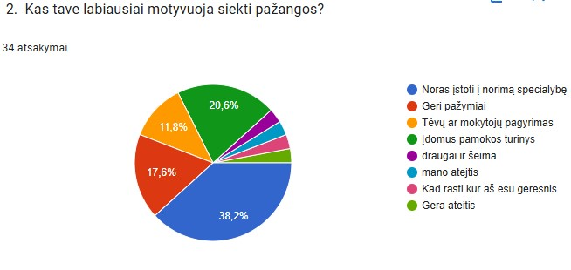

Slide 3
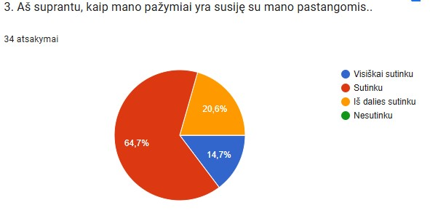

Slide 4
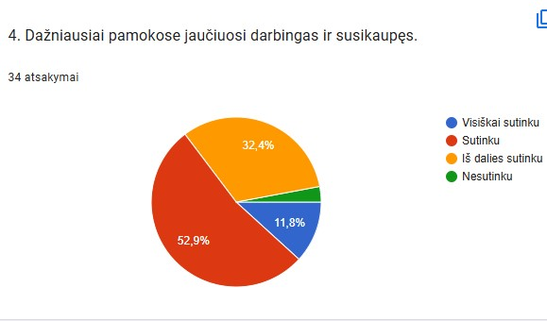

Slide 5
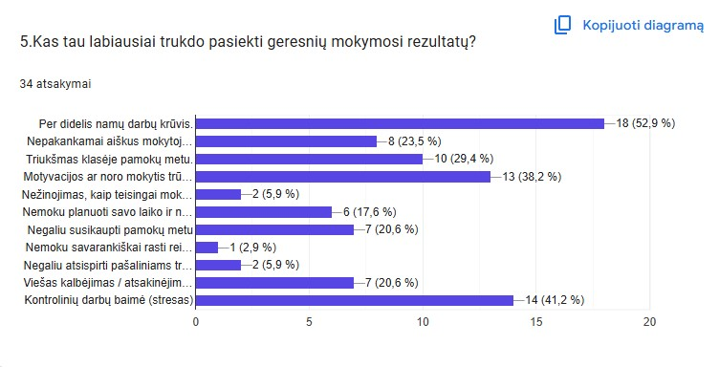

Slide 6
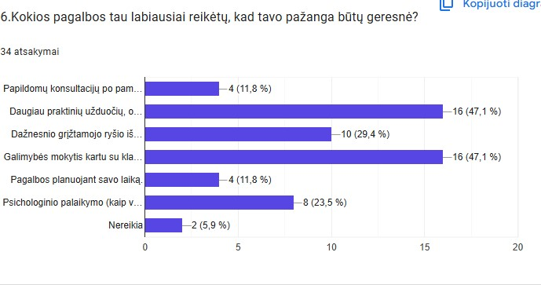

Slide 7
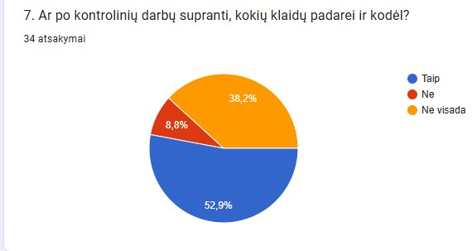

Slide 8
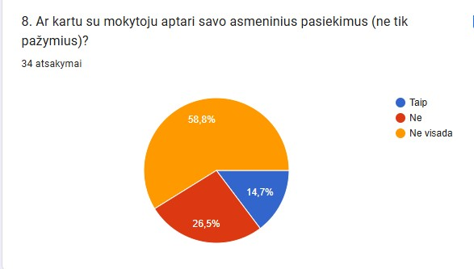

Slide 9
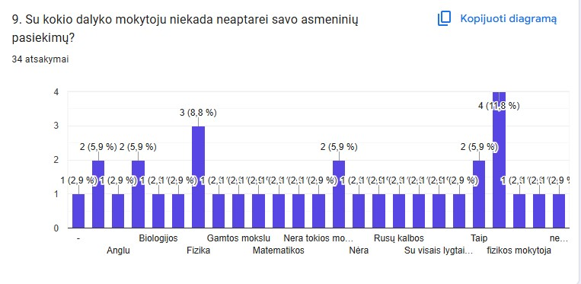

Slide 10
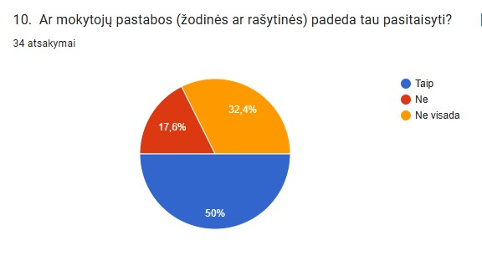

Slide 11
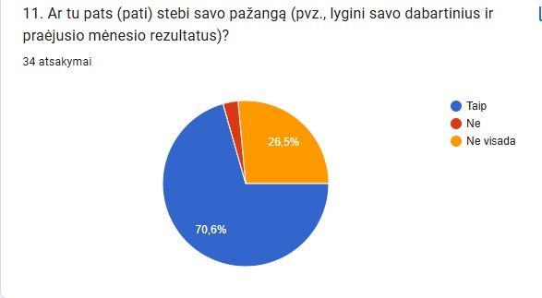

Slide 12
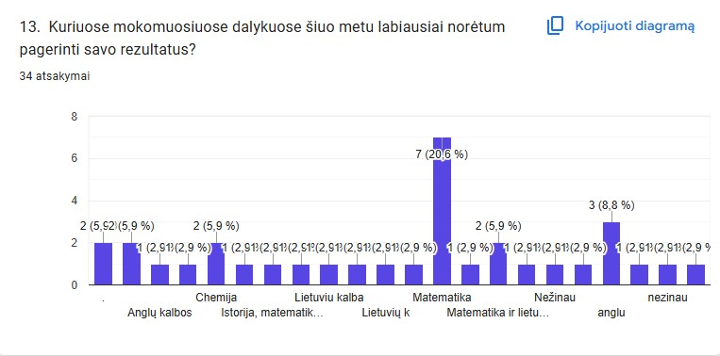

Slide 13
IŠVADOS:
Dauguma mokinių turi aiškius tikslus ir supranta pažangos svarbą.
Mokiniai dažniausiai sutinka, kad žino savo tikslus mokslo metams bei supranta ryšį tarp pastangų ir pažymių. Tai rodo gana gerą mokymosi sąmoningumą.
2. Pagrindinė mokinių motyvacija yra ateitis ir asmeniniai tikslai.
Labiausiai mokinius motyvuoja noras turėti gerą ateitį, įstoti į norimą specialybę bei pasiekti geresnių rezultatų.
3.Pamokose ne visiems pavyksta išlikti susikaupusiems.
Nors dalis mokinių jaučiasi darbingai, nemažai jų tik iš dalies sutinka arba nesutinka, kad gali susikaupti pamokose.
4.Didžiausi sunkumai mokantis – per didelis krūvis ir stresas.
Dažniausiai mokiniams trukdo:
per didelis namų darbų krūvis,
kontrolinių darbų baimė ir stresas,
triukšmas klasėje,
motyvacijos stoka,
laiko planavimo sunkumai.
5.Mokiniams labiausiai reikia papildomos pagalbos ir bendradarbiavimo.
Daugiausia mokinių norėtų:
daugiau praktinių užduočių,
galimybės mokytis kartu su kitais,
pagalbos planuojant laiką.

Slide 14
6.Grįžtamasis ryšys ne visada būna pakankamas.
Dalis mokinių po kontrolinių ne visada supranta savo klaidas, o asmeniniai pasiekimai su mokytojais aptariami ne visuomet.
7.Mokytojų pastabos dažniausiai padeda tobulėti.
Dauguma mokinių mano, kad žodinės ar rašytinės mokytojų pastabos padeda pasitaisyti ir gerinti rezultatus.
8.Ne visi mokiniai reguliariai stebi savo pažangą.
Nors dalis mokinių seka savo rezultatus, nemaža dalis tai daro tik kartais.
9.Daugiausia sunkumų mokiniai patiria mokydamiesi tiksliuosius ir kalbų dalykus.
Dažniausiai mokiniai norėtų pagerinti matematikos, lietuvių kalbos, chemijos ir anglų kalbos rezultatus.
Bendra išvada:
Mokiniai yra motyvuoti ir supranta mokymosi svarbą, tačiau jų pažangai dažnai trukdo stresas, didelis krūvis bei dėmesio koncentracijos sunkumai. Efektyviausiai pažangą galėtų pagerinti papildomos konsultacijos, aiškesnis grįžtamasis ryšys ir didesnė emocinė bei organizacinė pagalba mokiniams.

Slide 15
Planas mokinių asmeninei pažangai gerinti
Tikslas
Pagerinti mokinių mokymosi motyvaciją, pažangą, emocinę savijautą ir mokymosi rezultatus, sumažinant stresą bei suteikiant daugiau pagalbos mokantis
1. Mokymosi krūvio ir streso mažinimas
Priemonės:
Derinti kontrolinių darbų grafiką tarp mokytojų.
Riboti didelių atsiskaitymų skaičių per savaitę.
Skirti daugiau laiko pasiruošimui prieš kontrolinius.
Organizuoti trumpus užsiėmimus apie streso valdymą ir emocinę sveikatą.

Slide 16
2. Papildomos mokymosi pagalbos stiprinimas
Priemonės:
Organizuoti reguliarias konsultacijas po pamokų.
Sudaryti galimybę mokiniams mokytis grupėse.
Skirti daugiau praktinių užduočių pamokose.
Sukurti „pagalbos draugo“ sistemą, kai stipresni mokiniai padeda kitiems.
3. Dėmesio ir motyvacijos stiprinimas pamokose
Priemonės:
Taikyti aktyvesnius mokymo metodus:
  darbą porose,
  diskusijas,
  praktines veiklas,
  skaitmenines priemones.
Dažniau sieti mokymosi temas su realiu gyvenimu.
Skatinti mokinius kelti asmeninius tikslus.

Slide 17
4. Aiškesnis grįžtamasis ryšys apie pažangą
Priemonės:
Po kontrolinių darbų aptarti dažniausiai daromas klaidas.
Individualiai aptarti mokinių pažangą bent kartą per trimestrą.
Skatinti mokinius stebėti savo rezultatus ir išsikelti tikslus.
5. Pagalba sunkiausių dalykų mokymuisi
Priemonės:
Organizuoti papildomas matematikos, lietuvių kalbos, chemijos ir anglų kalbos konsultacijas.
Naudoti aiškesnes ir vizualias mokymo priemones.
Diferencijuoti užduotis pagal mokinių gebėjimus.

Slide 18
6. Laiko planavimo įgūdžių ugdymas
Priemonės:
Organizuoti trumpus mokymus apie laiko planavimą.
Mokyti, kaip sudaryti mokymosi planą.
Skatinti naudoti skaitmenines programėles.
Įgyvendinus planą laukiamas rezultatas:
pagerės mokinių emocinė savijauta,
sumažės mokymosi stresas,
stiprės mokinių motyvacija,
gerės mokymosi rezultatai ir pažanga,
didės mokinių pasitikėjimas savo gebėjimais.

